Slide 1
Виктор Васильевич ВАСНЕЦОВ
(1848 - 1926)

Slide 2
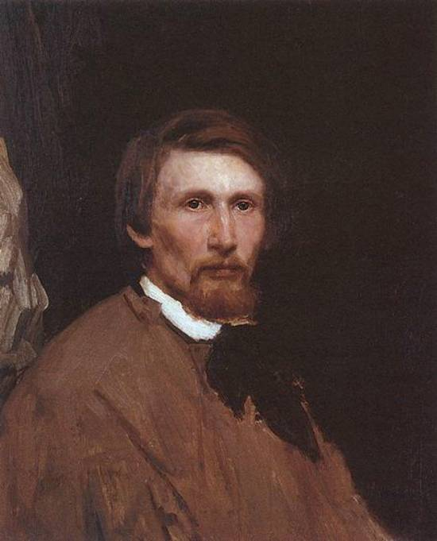
Виктор Васнецов, талантливый живописец, иллюстратор, декоратор, родился 15 мая 1848 года в селе Лопиял Вятской губернии в семье священника. В семье было пятеро детей. Их мать умерла рано, отец воспитывал детей один.
Он стремился дать детям разностороннее воспитание.
В 1867 году Васнецов уезжает в Петербург, на следующий год становится студентом Академии художеств. В 1893 году Васнецов становится действительным членом Академии художеств.

Slide 3
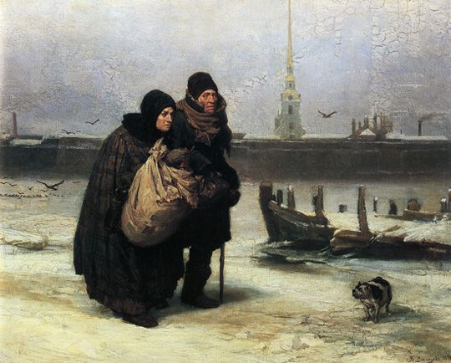
В творчестве Виктора Васнецова ярко представлены разные жанры, ставшие этапами очень интересной эволюции: от бытописательства к сказке, от станковой живописи к монументальной, от приземленности передвижников к прообразу стиля модерн. На раннем этапе в работах Васнецова преобладали бытовые сюжеты, например в картинах «С квартиры на квартиру» (1876).
«С квартиры на квартиру»
(1876)

Slide 4
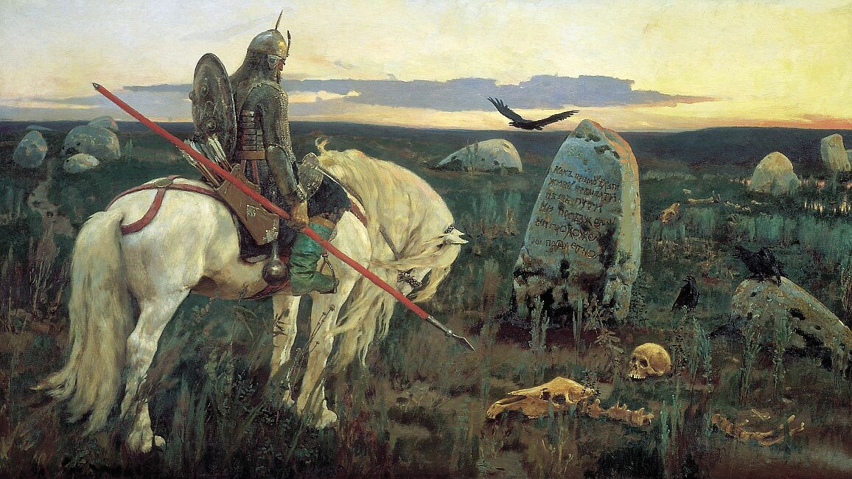
Позже главным направлением становится былинно-историческое — «Витязь на распутье» (1882), «После побоища Игоря Святославича с половцами» (1880), «Алёнушка» (1881), «Иван Царевич на Сером Волке» (1889), «Богатыри» (1881—1899).
«Витязь на распутье» (1882)

Slide 5
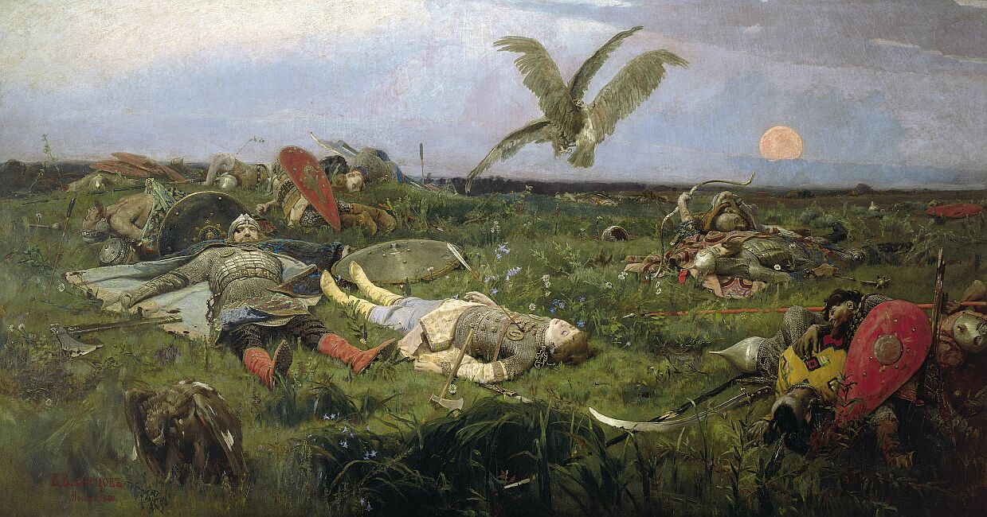
«После побоища Игоря Святославича с половцами» (1880)
На зелёном травяном ковре под унылым небом лежат тела русских богатырей, поражённых вражескими стрелами и копьями. А над ними за свою добычу, словно за души погибших праведников, дерутся длиннокрылые стервятники – символ дьявольщины. Лица мёртвых воинов спокойны и суровы. В центре композиции юный княжич, пронизанный стрелою в грудь.

Slide 6
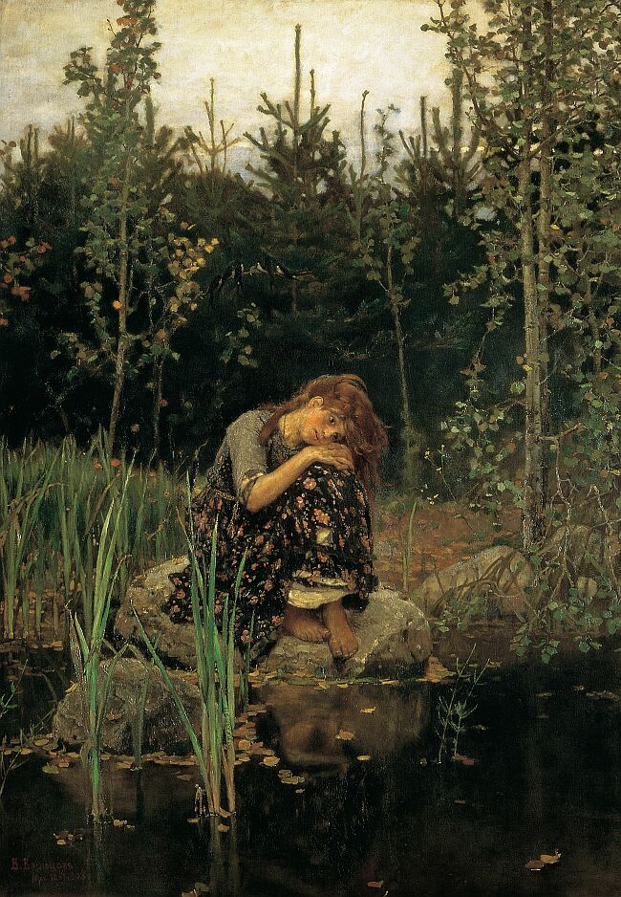
Простоволосая девушка, сидя на камне у пруда, задумалась над своей горькой судьбой. Окружающая природа – бледно-серое небо, колючие лапы ёлок, облетевшие осины и тёмная поверхность пруда с застывшими на нём жёлтыми листьями – всё передаёт её подавленное состояние. На густой глади омута не видно отражения тоскующей героини: её словно затягивает туда. Мастер не просто написал художественный лирический образ из сказки про Алёнушку и её братца Иванушку, он проникновенно отобразил на полотне страдающую душу русского народа.
«Алёнушка» (1881)

Slide 7
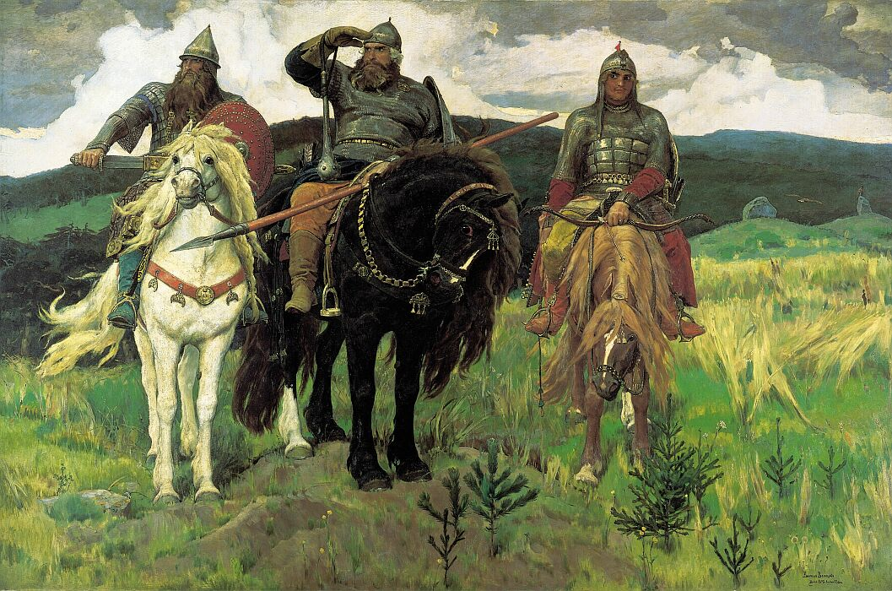
Васнецов работал над картиной почти двадцать лет. На картине изображены три богатыря, они примечают в поле, нет ли где врага, не обижают ли где кого? Посередине на вороном коне Илья Муромец, смотрит вдаль из-под ладони, слева на белом коне Добрыня Никитич вынимает меч из ножен. Справа на коне гнедой масти Алеша Попович держит в руках лук со стрелами.
«Богатыри» (1881 - 1889)

Slide 8
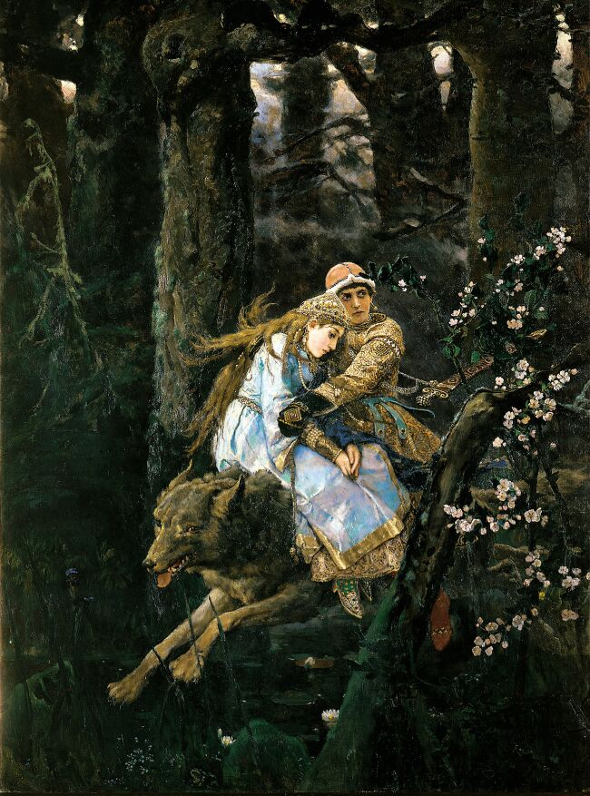
К этому образу хочется присоединить и Елену Прекрасную
С робко опущенным взором, кроткая и пленительная, склонила царевна голову на грудь своего суженого. Прототип он искал в реальной действительности. Писал для Елены Прекрасной этюд с племянницы Мамонтова юной Наталии Мамонтовой.
Для Васнецова было важно не внешнее сходство, а настроение, внутреннее душевное состояние модели. Истинно прекрасна русская царевна в своем великолепном царственном убранстве.
«Иван Царевич на Сером Волке» (1889)

Slide 9
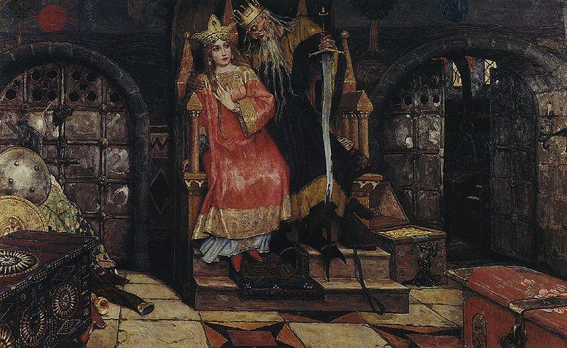
После 1917 Васнецов продолжал работать над народными сказочными темами, создавая полотна «Бой Добрыни Никитича с семиглавым Змеем Горынычем» (1918); «Кощей Бессмертный» (1917—1926).
«Кощей Бессмертный» (1917—1926)

Slide 10
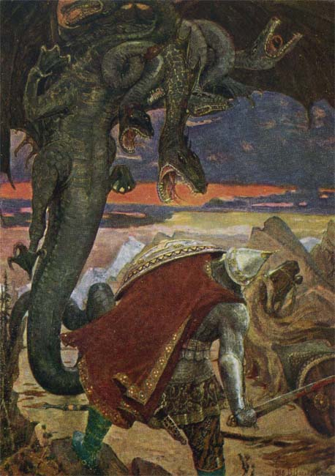
На картине автор не показывает лицо витязя, потому что в бою с неведомой силой уверенным и бесстрашным тот уже быть не может. Верхнее пространство холста занимает серо-зелёное чешуйчатое тело змея с хищно сжатой когтистой лапой, переплетающимися длинными шеями и раскрытыми зубастыми пастями. Контраст тёмно-зелёного и уныло-красного цветов создаёт атмосферу напряжённости.
Бой Добрыни Никитича с семиглавым Змеем Горынычем.
1918

Slide 11
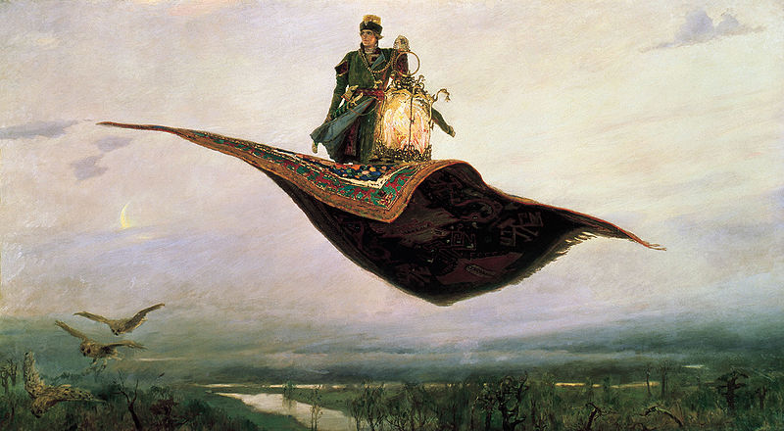
«Ковёр – самолёт» 1880
В этой картине удивительно сплетены мотивы арабских и русских сказок. На ярком восточном ковре с древнерусскими узорами над дремучими лесами, реками и болотами гордо проносится Иван-царевич, освещая себе путь огромным фонарём.

Slide 12
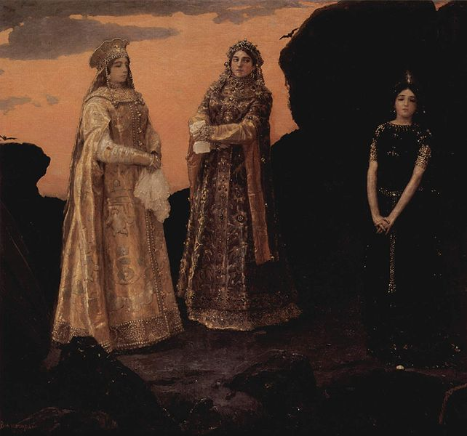
В основе этого произведения живописи лежит сказка об Иванушке, спустившимся в подземелье в поисках своей матери. Там он повстречал трёх прекрасных девушек, воплощавших собой богатство земных недр, спрятанные от человека: Золото, Драгоценный камень и Медь.
«Три царевны подземного царства»

Slide 13
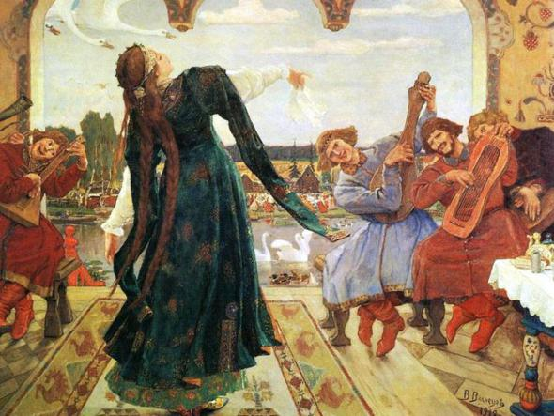
«Царевна Лягушка»
Эта картина – ещё один сказочный сюжет, в котором сквозит едва уловимое отчаяние. Царевна, сбросившая лягушачью кожу и одетая в расшитое зелёное парчовое платье, исступлённо танцует, в то время как гусляры и балалаечники увлечённо играют на своих инструментах.

Slide 14
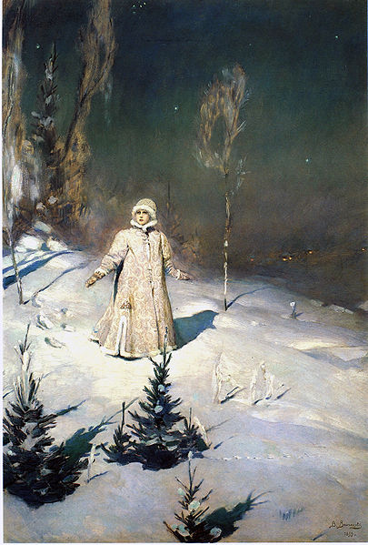
Новым словом художника стали и его декорации и костюмы к весенней сказке А.Н. Островского "Снегурочка", вначале поставленной на домашней сцене у Мамонтовых в 1882 году, а затем, в 1885 году, в частной опере Саввы Ивановича на музыку Римского-Корсакова. На картине изображена девочка, одиноко бредущая по заснеженному лесу. Снегурочка в интерпретации Васнецова - это не просто идеальный женский
образ. Это выражение мечты о прекрасном, это природа, ставшая на какое-то время одушевленной.
«Снегурочка»

Slide 15
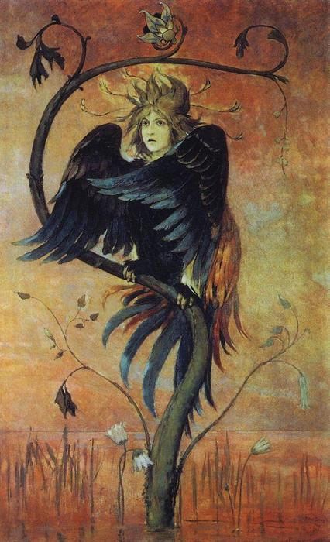
Гамаю́н — в славянской мифологии вещая птица, поющая людям божественные песни и предвещающая будущее тем, кто умеет слышать тайное. Гамаюн знает всё на свете. У А.Блока есть стихотворение с таким же названием. « На гладях бесконечных вод, Закатом в пурпур облеченных, Она вещает и поет, Не в силах крыл поднять смятенных...»
«Гамаюн, птица вещая» 1895

Slide 16
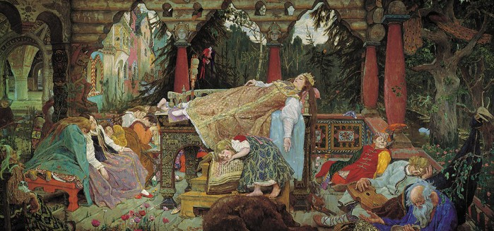
«Спящая царевна»
В картине изображён красивый деревянный дворец, окружённый дремучим лесом. И царевна, и все её слуги, и звери, и птицы погружены в непробудный сон. Сюжет этого полотна – сплав двух похожих литературных произведений «Сказки о мёртвой царевне и семи богатырях» А.С. Пушкина, и «Спящей красавицы» Ш. Перро. В композиции наиболее ярко проявился декоративный талант мастера, ведь узорами украшено всё: и роскошный сарафан царевны, и костюмы её скомороха и слуг, и платья чернавок.

Slide 17
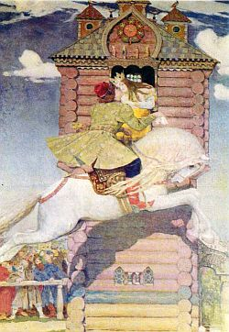
В картине «Сивка-бурка» В.М.Васнецов, чтобы показать полет волшебного коня в воздухе, использует удачное композиционное решение: в нижней части картины распложена толпа людей, а в верхней – облака. Сивка-бурка как бы парит над землей. Еще больше этот эффект усиливает тень коня, бегущая по стенам башни, и полы кафтана, развивающиеся на ветру.
«Сивка-Бурка» 1926

Slide 18
Спасибо
за внимание!

